Slide 1
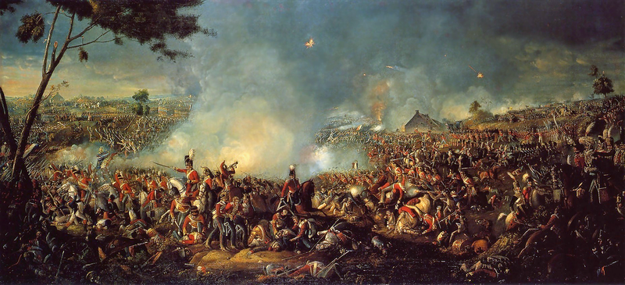
Ευρωπαϊκός Διαφωτισμός

Slide 2
Μία εργασία των μαθητών της Β΄ Λυκείου:
Σοφίας Χριστοπούλου, Β4
Παναγιώτη Παπαηλία, Β3
Μιχάλη Κουτρούτσου, Β2
Βασίλη Σκάρπα, Β3
Υπεύθυνη καθηγήτρια: Μπόκολα Γεωργία, Πε02

Slide 3
Περίληψη
Η εργασία μας έχει ως θέμα τον Ευρωπαϊκό Διαφωτισμό. Αρχικά, ασχοληθήκαμε με το περιεχόμενο του Διαφωτισμού και ποιες ιδέες εκπροσωπούσαν σε διάφορους τομείς. Επιπλέον αναζητήσαμε τη σχέση του διαφωτισμού με τις επαναστάσεις που ακολούθησαν (αμερικανική, γαλλική).

Slide 4
Εισαγωγή
Η συγκεκριμένη ερευνητική εργασία έχει ως σκοπό να προσδιορίσει το περιεχόμενο του Διαφωτισμού εξειδικεύοντας στα χαρακτηριστικά γνωρίσματα του. Στο πλαίσιο αυτό μελετήθηκε το έργο του Βολταίρου, και οι πηγές που αφορούσαν τις θρησκευτικές ιδέες του. Ακολούθως, επιχειρήθηκε η έρευνα των ιδεών του διαφωτισμού αναφορικά με την πολιτική και το περιεχόμενο του «κοινωνικού συμβολαίου». Τέλος, παρουσιάζονται οι ιδέες του Μοντεσκιέ, και το περιεχόμενο της Γενικής Βούλησης που διατυπώθηκε από τον Ρουσσό.

Slide 5
Αναλυτική Παρουσίαση
Να προσδιοριστεί το περιεχόμενο του όρου Διαφωτισμός και να αναφερθούν τα γενικά χαρακτηριστικά του γνωρίσματα.
Ο διαφωτισμός είναι η μόρφωση και η καλλιέργεια που έχουν ως αποτέλεσμα την βελτίωση της κοινωνικής κατάστασης. Όσο περισσότερο εξελίσσονται αυτά τόσο περισσότερο εξελίσσεται η κοινωνία και η καλλιέργεια στο λαό. Ο διαφωτισμός διατυπώνεται κυρίως με θεωρητικό τρόπο, μέσω της έλλογης γνώσης και των στοχασμών. Η επιστήμη καλλιέργεια αποτελούν ένα μέρος του διαφωτισμού και μεταδίδονται μέσω της ποίησης και της ευγλωττίας. Χάρη στον διαφωτισμό σηματοδοτήθηκε η σημερινή εποχή και οι κοινωνίες απαλλάχθηκαν απ’ τις αρχές της φεουδαρχίας του Μεσαίωνα, με αποτέλεσμα να θεμελιώσουν το σημερινό πολιτισμό, και να διαμορφώσει περισσότερες αξιακές στάσεις, όπως την ελευθερία της συνείδησης, την ισότητα και τον ορθολογισμό. Τέλος, ο διαφωτισμός είναι η έξοδος του ανθρώπου απ’ την ανωριμότητα για την οποία φταίει ο ίδιος (Kant, 1784)

Slide 6
Αφού μελετήσετε προσεκτικά τα παραθέματα της σελ162 και το πρώτο παράθεμα της σελ163 του σχολικού βιβλίου από το έργο του Βολταίρου, να απαντήσετε στα εξής ερωτήματα:
α) Γιατί είναι αναγκαία η αμοιβαία ανοχή των ανθρώπων, κατά τον Βολταίρο;
Είναι αναγκαία η αμοιβαία ανοχή των ανθρώπων γιατί μια κοινωνία δεν μπορεί να λειτουργήσει ατομιστικά αλλά μόνο με τις ταυτόχρονες υποχωρήσεις από όλα τα μέλη της κοινωνίας
β) Σε ποιους αναφέρεται η πρώτη παράγραφος του παραθέματος «Περί Ανεξιθρησκίας»;
Η πρώτη παράγραφος αναφέρεται σε αυτούς που είναι αντίθετοι με την ανεξιθρησκίας και είναι εμπόδιο στην ανάπτυξη της κοινωνίας δημιουργώντας πολλές συγκρούσεις

Slide 7
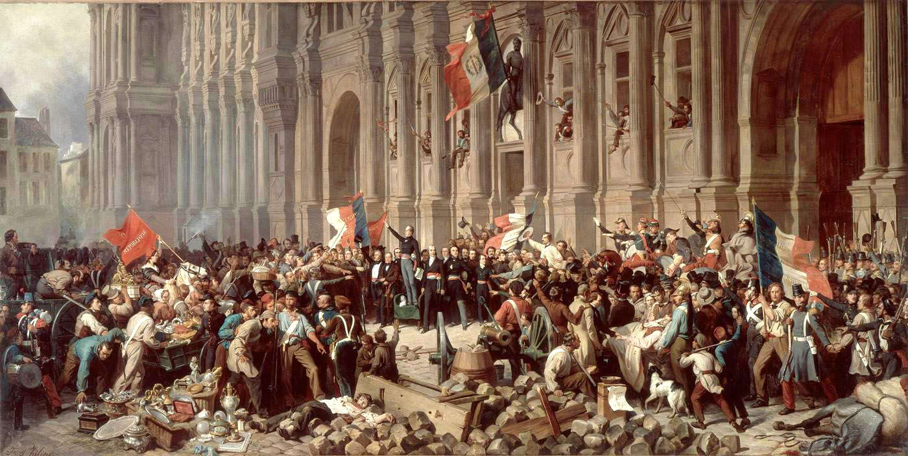
γ) Ποια χώρα θεωρεί ο Βολταίρος υπόδειγμα για την ελευθερία της θρησκευτικής συνείδησης και γιατί;
Ο Βολταίρος θεωρεί υπόδειγμα θρησκευτικής συνείδησης τις χώρες των ανατολικών περιοχών όπως για παράδειγμα τους Κινέζους και τους Πέρσες γιατί είχαν μια φιλελεύθερη άποψη και ιδεολογία και αποτέλεσαν παράδειγμα για τους απόγονους τους.

Slide 8
Ποιες υπήρξαν οι ιδέες των φορέων του Διαφωτισμού αναφορικά με την πολιτική;
Ιδέες των φορέων του Διαφωτισμού υπήρξαν το κοινωνικό συμβόλαιο (Ρουσσό, Τζον Λοκ ) στο οποίο αναφέρθηκαν στην σωστή συγκρότηση της κοινωνίας μέσω ενός συμβολαίου του κράτους με το λαό αλλά και για την ισότητα μεταξύ των ανθρώπων. Επιπλέον μια άλλη ιδέα ήταν αυτή για τον οικονομικό φιλελευθερισμό (Άνταμ Σμίθ) κατά την οποία το κράτος δεν πρέπει να εμπλέκεται επιβάλλοντας φόρους στην οικονομική δραστηριότητα των πολιτών και κάθε πολίτης πρέπει να έχει οικονομική ανεξαρτησία. Τέλος η ιδέα της γενικής βούλησης (Τζον Λοκ, Ρουσσό) υποστήριζε ότι ο λαός έχει το δικαίωμα να αντισταθεί και να επαναστατήσει σε περίπτωση που οι άρχοντες παραβούν το κοινωνικό συμβόλαιο.

Slide 9
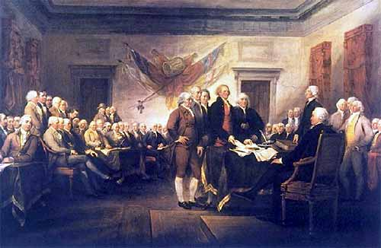
Ποιο περιεχόμενο δίνει ο Τζον Λοκ στον όρο κοινωνικό συμβόλαιο;
Στον όρο κοινωνικό συμβόλαιο (Τζον Λοκ) υποστηρίζεται ότι ο λαός δημιουργεί μια συμφωνία μεταξύ λαού και κράτους για την συντέλεση μιας δίκαιης και ίσης κοινωνίας.

Slide 10
Με βάση τις ιστορικές σας γνωσεις να εξηγήσετε ποια είδη πολιτευμάτων διακρίνει ο Μοντεσκιέ και ποιον κίνδυνο επισημαίνει
Τα είδη πολιτευμάτων που διακρίνει ο Μοντεσκιέ είναι η Αβασίλευτη Πολιτεία η οποία στηρίζεται στο σεβασμό των νόμων και την αφοσίωση στην κοινότητα. Επίσης η Μοναρχία η οποία στηρίζεται και αυτή στο νόμο αλλά και στο σεβασμό προς την κοινωνική θέση. Τέλος ο Δεσποτισμός στηρίζεται στην αυθαιρεσία του ενός, ενώ επιτυγχάνει την ισότητα στο φόβο που είναι ένα υπό-πολιτικό αίσθημα. Ο Μοντεσκιέ επισημαίνει πως ένα ιδιωτικό κακό μπορεί να έχει συνέπειες σε όλη την κοινωνία.

Slide 11
Να αναφερθείτε στο περιεχόμενο που δίνει ο Ρουσσό στη Γενική Βούληση και στη θέση που κατέχει ο νόμος στη θεωρία του για την πολιτική ζωή
Στη Γενική Βούληση(Ρουσσό) εκφράζεται η συλλογικότητα του συνόλου και η άποψη ότι μια κοινωνία πρέπει να λειτουργεί ομαδικά και όχι ατομικά. Επιπλέον κάθε μέλος οφείλει να κάνει τις δικές του παραχωρήσεις με σκοπό την ομαλή λειτουργία της κοινωνίας. Σε περίπτωση που το κράτος παραβιάσει την γενική βούληση τότε ο λαός έχει το δικαίωμα να επαναστατήσει.

Slide 12
Συμπεράσματα
Συμπεραίνουμε ότι ο Διαφωτισμός ήταν τόσο σημαντικός, διότι με τις ιδέες του επηρέασε δύο πολύ σημαντικές επαναστάσεις, τη Γαλλική και την Αμερικανική. Ο Διαφωτισμός συνέβαλλε στην εξέλιξη των ανθρώπινων δικαιωμάτων και στην ορθή συγκρότηση της κοινωνίας. Επίσης, αποτέλεσε υπόδειγμα για την ελεύθερη βούληση, για παράδειγμα στην θρησκευτική συνείδηση. Τέλος, ο κάθε πολίτης πρέπει να έχει οικονομική ανεξαρτησία χωρίς να επιτρέπει στο κράτος να εμπλέκεται. Ο Διαφωτισμός λοιπόν, αποτέλεσε την αρχή μίας νέας εποχής ιδεών, και μπορεί να χαρακτηριστεί ως σημείο αναφοράς για πολλές κοινωνικές, πολιτικές και θρησκευτικές αλλαγές.

Slide 13
Συζήτηση-Προτάσεις
Με βάση τα παραπάνω συμπεράσματα, ο άνθρωπος πρέπει να συνεχίσει να εξελίσσεται και να επιδιώκει την ευημερία και την πρόοδο της κοινωνίας, παίρνοντας ως παράδειγμα, τις ιδέες και τις αρχές των Διαφωτιστών. Έτσι, ο άνθρωπος θα καταφέρει να δημιουργήσει μια ιδανική κοινωνία που όλοι οι άνθρωποι θα είναι ισάξιοι και θα υπάρχει απόλυτη δικαιοσύνη.

Slide 14
Βιβλιογραφία
Ιστορία του Μεσαιωνικού και του Νεότερου Κόσμου 565- 1815, αναρτήθηκε από: http://ebooks.edu.gr/modules/ebook/show.php/DSGL-B131/179/1253,4499/
Kant, Ι. (1784:156) «Τι είναι διαφωτισμός;» ανακτήθηκε από http://kritiki.gr/nea-ekdosi-ti-ine-diafotismos/
Χρύσης, Α. «ΙΣΤΟΡΙΑ ΤΩΝ ΙΔΕΩΝ Ι.ΕΥΡΩΠΑΪΚΟΣ ΔΙΑΦΩΤΙΣΜΟΣ», ΠΑΝΤΕΙΟΝ ΠΑΝΕΠΙΣΤΗΜΙΟ ΚΟΙΝΩΝΙΚΩΝ ΚΑΙ ΠΟΛΙΤΙΚΩΝ ΕΠΙΣΤΗΜΩΝ, Αθήνα 1016-17 ανακτήθηκε από http://pandemos.panteion.gr/index.php?op=record&pid=iid:1341
Αποστολόπουλος, Π Η Γενική Βούληση και η βούληση όλων στον Rousseau, Αθήνα 2016 ανακτήθηκε από http://www.filosofia.gr/item.php?id=252
Κιτρομηλίδης, Π. Ο Ρουσό και το κοινωνικό συμβόλαιο, 2012 ανακτήθηκε από http://www.tovima.gr/books-ideas/article/?aid=468567
Κωνσταντίνου, Δ ΜΟΝΤΕΣΚΙΕ(1689-1755): ΗΘΙΚΗ ΦΙΛΟΣΟΦΙΑ-ΠΟΛΙΤΙΚΗ ΦΙΛΟΣΟΦΙΑ κ ΚΟΙΝΩΝΙΚΗ ΚΡΙΤΙΚΗ, 2013 ανακτήθηκε από https://istoriatexnespolitismos.wordpress.com/2013/07/06/%CF%86%CE%B9%CE%BB%CE%BF%CF%83%CE%BF%CF%86%CE%B9%CE%B1%CE%BC%CE%BF%CE%BD%CF%84%CE%B5%CF%83%CE%BA%CE%B9%CE%B5%CE%B7%CE%B8%CE%B9%CE%BA%CE%B7%CF%86%CE%B9%CE%BB%CE%BF%CF%83%CE%BF%CF%86%CE%B9%CE%B1/
Σολδάτος, Θ ΔΙΑΦΩΤΙΣΜΟΣ ΚΑΙ ΚΑΘΟΛΙΚΗ ΕΚΠΑΙΔΕΥΣΗ, 2012 ανακτήθηκε από http://www.grcrun11.gr/~theodore/EAP/EPO32/EPO32_Ergasia2CCL.pdf
Διακήρυξη της Ανεξαρτησίας των ΗΠΑ, ανακτήθηκε από https://el.wikisource.org/wiki/%CE%94%CE%B9%CE%B1%CE%BA%CE%AE%CF%81%CF%85%CE%BE%CE%B7_%CF%84%CE%B7%CF%82_%CE%91%CE%BD%CE%B5%CE%BE%CE%B1%CF%81%CF%84%CE%B7%CF%83%CE%AF%CE%B1%CF%82_%CF%84%CF%89%CE%BD_%CE%97%CE%A0%CE%91
Διακήρυξη των δικαιωμάτων του Ανθρώπου και του Πολίτη (26 Αυγούστου 1789), ανακτήθηκε από https://el.wikipedia.org/wiki/%CE%94%CE%B9%CE%B1%CE%BA%CE%AE%CF%81%CF%85%CE%BE%CE%B7_%CF%84%CF%89%CE%BD_%CE%94%CE%B9%CE%BA%CE%B1%CE%B9%CF%89%CE%BC%CE%AC%CF%84%CF%89%CE%BD_%CF%84%CE%BF%CF%85_%CE%91%CE%BD%CE%B8%CF%81%CF%8E%CF%80%CE%BF%CF%85_%CE%BA%CE%B1%CE%B9_%CF%84%CE%BF%CF%85_%CE%A0%CE%BF%CE%BB%CE%AF%CF%84%CE%B7
Βάκη, Φ ΕΛΛΗΝΙΚΗ ΕΠΑΝΑΣΤΑΣΗ ΚΑΙ ΕΥΡΩΠΑΪΚΟΣ ΔΙΑΦΩΤΙΣΜΟΣ, ανακτήθηκε από history.ionio.gr/download.php?f=ahf_ionios_logos/il_03_09.pd

